Slide 1
Welcome to TravelBook-Korea App!
로그인 하기
페이스북으로 로그인하기
회원가입 하기

Slide 2
트래벌북
광고
도시, 호텔, 음식점등 명칭 검색(돋보기)
내 주변 검색
내 여행다이어리
호텔
음식점
관광명소
공공시설(공중화장실, 안내데스크, 경찰서, 병원 등)
내 정보(계정정보, 블로그 설정, SNS 로그인)
커뮤니티(최신 리뷰, 가게정보 등록, 질문 등)

Slide 3
명칭 검색

Slide 4
게스트하우스…
광고
지역선택(서울)
점수/거리/리뷰수 순
반경
10km
사진
강남 게스트하우스
15위 (좋아요 500개) | 리뷰 420개
별별별별별 | 서울 서초구(2.35km)
사진
강남 게스트하우스
15위 (좋아요 500개)
별별별별별 | 서울 서초구(2.35km)
사진
강남 게스트하우스
15위 (좋아요 500개)
별별별별별 | 서울 서초구(2.35km)
사진
강남 게스트하우스
15위 (좋아요 500개)
별별별별별 | 서울 서초구(2.35km)

Slide 5
내 주변 검색

Slide 6
내 주변 검색.. (카테고리 선택)
광고
호텔
음식점
관광명소
공공시설
기타

Slide 7
내 주변 검색..
광고
리스트로 보기
지도로 보기
점수/거리/리뷰수 순
반경
10km
사진
강남 게스트하우스
15위 (좋아요 500개) | 리뷰 420개
별별별별별 | 서울 서초구(2.35km)
사진
강남 게스트하우스
15위 (좋아요 500개)
별별별별별 | 서울 서초구(2.35km)
사진
강남 게스트하우스
15위 (좋아요 500개)
별별별별별 | 서울 서초구(2.35km)
사진
강남 게스트하우스
15위 (좋아요 500개)
별별별별별 | 서울 서초구(2.35km)

Slide 8
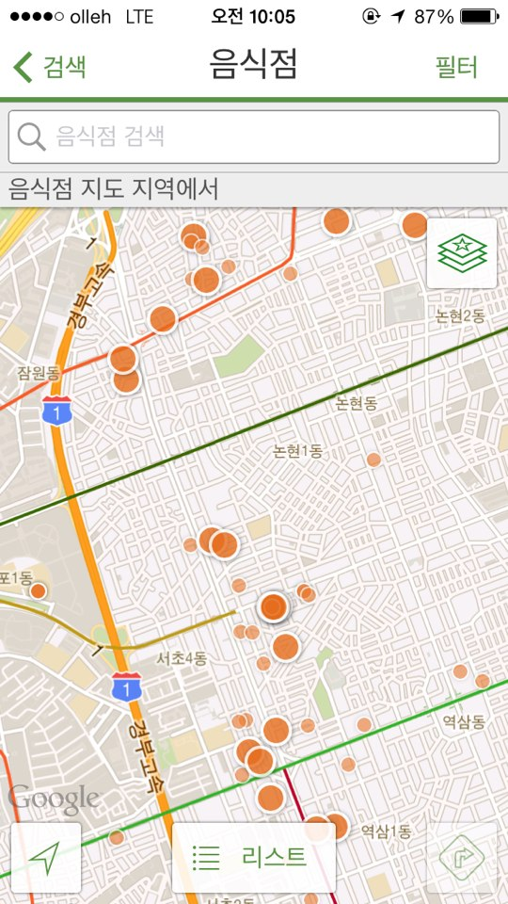
내 주변 검색..
광고
리스트로 보기
지도로 보기
사진
강남 게스트하우스
15위 (좋아요 500개)
별별별별별 리뷰 420개

Slide 9
장소 정보

Slide 10
김영희강남동태찜 사당점
광고
별별별별별
호텔/음식점 예약
전화
지도보기
길안내
호텔일 경우엔 아이콘을 나타내줌.
예약으로 넘어감
음식점일 경우 결제 시스템 제공함. 일련번호로 주문내역을 제공하며, 가게 주인이 웹에 접속하여 일련번호 확인 후 음식을 제공하는 시스템
좋아요 678
찜하기 53
6.9km
로드뷰(4방향)
사진
사진
사진
사진
사진
사진
사진
사진
정보
강남구 테헤란로 13길 40, 서울, 대한민국
+82 2-563-7941
한식
홈페이지
총 16명이 참여하였습니다

Slide 11
총 16명이 참여하였습니다
총평 별별별별별
음식 별별별별별 분위기 별별별별별
서비스 별별별별별 가격 별별별별별
상세소개
소개소개소개소개소개소개…더보기
메뉴소개
밥 김치 짜파게티 라면 비빔밥 비빔면 짜장면
다른사람들 추천!
다른사람들 추천!
이 맛집을 좋아하는 사람들의 관심 맛집
사진
음식점명
사진
음식점명
사진
음식점명
추천 순
리뷰어 랭킹 순
최신 순
사진
황개미
별별별별별
사진
사진
사진
리뷰내용 리뷰내용 리뷰내용 리뷰내용 리뷰내용 리뷰내용 리뷰내용 리뷰내용 리뷰내용 …. 더보기

Slide 12
추천 순
리뷰어 랭킹 순
최신 순
사진
황개미
별별별별별
사진
사진
사진
리뷰내용 리뷰내용 리뷰내용 리뷰내용 리뷰내용 리뷰내용 리뷰내용 리뷰내용 리뷰내용 …. 더보기
이 리뷰가 좋아요! 63
댓글 3개
2013. 06. 05
사진
황개미
별별별별별
사진
사진
사진
리뷰내용 리뷰내용 리뷰내용 리뷰내용 리뷰내용 리뷰내용 리뷰내용 리뷰내용 리뷰내용 …. 더보기
이 리뷰가 좋아요! 63
댓글 3개
2013. 06. 05

Slide 13
리뷰 정보

Slide 14
김영희강남동태찜 사당점
광고
사진
홍길동
(레벨)
공유하기
팔로우
2013. 06. 05 02:44
스크랩
글 신고
총평 별별별별별
맛 별별별별별 분위기 별별별별별
서비스 별별별별별 가격 별별별별별
(호텔은 맛 대신에 청결도)
사진
사진
사진
리뷰내용 리뷰내용 리뷰내용 리뷰내용 리뷰내용 리뷰내용 리뷰내용 리뷰내용 리뷰내용 리뷰내용 리뷰내용 리뷰내용 리뷰내용 리뷰내용 리뷰내용 리뷰내용 리뷰내용 리뷰내용 리뷰내용 리뷰내용 리뷰내용 리뷰내용 리뷰내용 리뷰내용 리뷰내용 리뷰내용 리뷰내용 리뷰내용 리뷰내용 리뷰내용 리뷰내용 리뷰내용
좋아요
203

Slide 15
좋아요
203
댓글 입력란
등록하기
사진
임꺽정
(레벨)
2013. 06. 05 02:44
이 리뷰보고 가봤는데
추천합니다
강추
이 댓글 신고하기
사진
임꺽정
(레벨)
2013. 06. 05 02:44
이 리뷰보고 가봤는데
추천합니다
강추
이 댓글 신고하기

Slide 16
리뷰 작성

Slide 17
김영희강남동태찜 사당점
광고
음식 별별별별별 분위기 별별별별별
서비스 별별별별별 가격 별별별별별
먹은 메뉴 : 밥 김치 비빔밥 짜장면
(체크해서 선택 + 내가 직접 추가)
추천 메뉴 : 김치, 비빔밥
(먹은 메뉴 선택 후 추천 메뉴 선택하게)
사진
사진
사진
내용내용내용내용내용내용
등록하기

Slide 18
커뮤니티

Slide 19
커뮤니티
광고
최신 리뷰
장소 등록
의견 건의
Q&A
사진
강남 게스트하우스
15위 (좋아요 500개) | 리뷰 420개
별별별별별 | 서울 서초구(2.35km)
사진
강남 게스트하우스
15위 (좋아요 500개)
별별별별별 | 서울 서초구(2.35km)
사진
강남 게스트하우스
15위 (좋아요 500개)
별별별별별 | 서울 서초구(2.35km)
사진
강남 게스트하우스
15위 (좋아요 500개)
별별별별별 | 서울 서초구(2.35km)

Slide 20
커뮤니티
광고
최신 리뷰
장소 등록
의견 건의
Q&A
등록하기
맛집 등록 문의입니다.
답변 대기중
2013. 12. 21 02:44
작성자명
맛집 등록 문의입니다.
답변 대기중
2013. 12. 21 02:44
작성자명
맛집 등록 문의입니다.
답변 대기중
2013. 12. 21 02:44
작성자명
맛집 등록 문의입니다.
답변 대기중
2013. 12. 21 02:44
작성자명

Slide 21
커뮤니티
광고
최신 리뷰
장소 등록
의견 건의
Q&A
장소명
전화번호
카테고리
1차 분류
2차 분류
홈페이지
부재 시 미기입
메뉴 소개
짜장면
가격
3500
\
추가
장소 소개
사진
사진
사진
주소 찾기
서울 관악구 봉천동 1680-11
등록하기

Slide 22
저장
장소 등록 - 주소 찾기
광고
봉천동 1600-15
선택하기(직접 입력 시)
서울특별시 관악구 봉천동 1600-15
직접 입력

Slide 23
커뮤니티
광고
최신 리뷰
장소 등록
의견 건의
Q&A
등록하기
호선별로 찾아볼 수 있게
답변 대기중
2013. 12. 21 02:44
작성자명
등록한 맛집 내용 수정 요청드립니다
답변 완료
2013. 12. 21 02:44
작성자명
호선별로 찾아볼 수 있게
답변 대기중
2013. 12. 21 02:44
작성자명
등록한 맛집 내용 수정 요청드립니다
답변 완료
2013. 12. 21 02:44
작성자명

Slide 24
커뮤니티
광고
최신 리뷰
장소 등록
의견 건의
Q&A
질문하기
자주 묻는 질문
더보기
질문) 레벨은 어떻게 올리나요?
질문) 포인트는 어떻게 쌓나요?
답변)
리뷰 작성 시 10점
다른 사람이 좋아요를 누를 경우 1점
댓글 작성시 2점이 지급됩니다
질문) 맛집 선정 시 점수 기준은 어떻게 되나요?
질문공간
더보기
사용법을 모르겠어요
작성자명
리뷰 등록할 때 사진 올리는 법이 뭔가요
작성자명
폐점 신고 합니다
작성자명

Slide 25
여행 다이어리

Slide 26
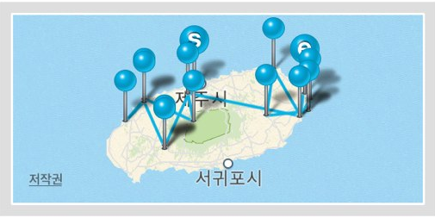
여행 다이어리 목록
광고
작성하기
부산 여행
2013.12.28 ~ 2013.12.29
9개의 여행 기록
기록마다 START / 2 / 3 / 4 / END 이런식으로 기록 해줄 것.
부산 여행
2013.12.28 ~ 2013.12.29
9개의 여행 기록

Slide 27
여행 다이어리 목록
광고
부산 여행
2013.12.28 ~ 2013.12.29
9개의 여행 기록
기록마다 START / 2 / 3 / 4 / END 이런식으로 기록 해줄 것.
1 day
2013.12.28 01:19
여행시작
사진
황개미
별별별별별
사진
사진
사진
리뷰내용 리뷰내용 리뷰내용 리뷰내용 리뷰내용 리뷰내용 리뷰내용 리뷰내용 리뷰내용 …. 더보기
이 리뷰가 좋아요! 63
댓글 3개
2013. 06. 05

Slide 28
여행 다이어리 목록
광고
2013.12.28 14:30
여행중
사진
황개미
별별별별별
사진
사진
사진
리뷰내용 리뷰내용 리뷰내용 리뷰내용 리뷰내용 리뷰내용 리뷰내용 리뷰내용 리뷰내용 …. 더보기
이 리뷰가 좋아요! 63
댓글 3개
2013. 06. 05
2 day
2013.12.29 02:49
여행마침
사진
황개미
별별별별별
사진
사진
사진
리뷰내용 리뷰내용 리뷰내용 리뷰내용 리뷰내용 리뷰내용 리뷰내용 리뷰내용 리뷰내용 …. 더보기
이 리뷰가 좋아요! 63
댓글 3개
2013. 06. 05

Slide 29
여행 다이어리 등록
광고
# 김포공항
여행 시작
김포공항에서 출발함 김포공항에서 출발함 김포공항에서 출발함 김포공항에서 출발함 김포공항에서 출발함 김포공항에서 출발함 김포공항에……
2013. 02. 22 14:39 (변경)
# 배할머니네
여행중
배할머니네밥집 김치찌개를 먹었다. 배할머니네밥집 김치찌개를 먹었다. 배할머니네밥집 김치찌개를 먹었다. 배할머니네밥집 김치찌…..
2013. 02. 22 17:39 (변경)
# 배할머니네
여행 마침
배할머니네밥집 김치찌개를 먹었다. 배할머니네밥집 김치찌개를 먹었다. 배할머니네밥집 김치찌개를 먹었다. 배할머니네밥집 김치찌…..
2013. 02. 22 17:39 (변경)
여행 장소 더 추가하기
여행 마침

Slide 30
사용자 정보

Slide 31
황금너구리(닉네임)
광고
설정
레벨 15
팔로우 하기
자기자신 = 설정
남 = 팔로우 하기
사진
아이디
ljylsh@daum.net
닉네임
황금너구리
국적
대한민국
남이 볼 때 아이콘 비활성화 상태로
포인트
(아이콘) 530
포인트 선물하기
자신일 경우 남에게
남일경우 대상에게
광고 시청하고 포인트 받기
포인트로 상품 구매하기
내 정보로 이동하시겠습니까?
포인트 사용 내역
좋아요 한 곳(153)
리뷰 쓴 곳(53)
스크랩한 곳(300)
사진
황개미
별별별별별
사진
사진
사진
리뷰내용 리뷰내용 리뷰내용 리뷰내용 리뷰내용 리뷰내용 리뷰내용 리뷰내용 리뷰내용 …. 더보기

Slide 32
황금너구리(닉네임) 설정
광고
로그아웃 하기
닉네임 변경하기
비밀번호 변경하기
비밀번호 재발급
PUSH ON/OFF
블로그 연결(자동 포스팅 설정)
워드프레스
미연결
설정
네이버
ljylsh
설정
자동 포스팅
블로그 글 가져오기
API KEY 변경
티스토리
goldenraccoon
설정
회원 탈퇴하기
사용자 이용약관
개인정보 보호정책

Slide 33
황금너구리(닉네임) 설정
광고
사용자 이용약관
개인정보 보호정책
개발자 이메일 : goldenraccoon@tistory.com
Version : 2.0.1

Slide 34
호텔 예약하기

Slide 35
호텔 예약하기
광고
위치
기본은 서울
필터
점수/거리/리뷰수 순
거리
반경 10km
일정
2014.01.01 ~ 2014.01.04 (선택하기)
호텔 찾기..

Slide 36
호텔 예약하기
광고
검색 결과는 장소명 검색과 동일
디테일 페이지도 동일
이후 협력사쪽 호텔 예약 시스템으로 포워드

Slide 37
음식점 예약하기

Slide 38
음식점 예약하기
광고
주문 내역
떡볶이(소)
수량
-
1
+
가격 15,000원
삭제
탕수육(중)
수량
-
2
+
가격 36,000원
삭제
결제하기
추천메뉴
탕수육
소 : 13000원
탕수육
중 : 13000원
탕수육
대 : 13000원
탕수육
소 : 13000원

Slide 39
음식점 예약하기
탕수육,떡볶이….
55,000원
㈜트래벌북
카드선택
비씨 국민 삼성 신한
외국꺼 외국꺼 외국꺼 외국꺼
비씨 국민 삼성 신한
외국꺼 외국꺼 외국꺼 외국꺼
비씨 국민 삼성 신한
외국꺼 외국꺼 외국꺼 외국꺼
비씨 국민 삼성 신한
외국꺼 외국꺼 외국꺼 외국꺼
비씨 국민 삼성 신한
외국꺼 외국꺼 외국꺼 외국꺼
비씨 국민 삼성 신한
외국꺼 외국꺼 외국꺼 외국꺼
비씨 국민 삼성 신한
외국꺼 외국꺼 외국꺼 외국꺼
비씨 국민 삼성 신한
외국꺼 외국꺼 외국꺼 외국꺼
이후 카드 결제 시스템 연결

Slide 40
음식점 예약하기
탕수육,떡볶이….
55,000원
㈜트래벌북
결제 완료
일련번호
1261212526abd1241aroq126124
결제 시 트래벌북-일련번호를 제시해주세요.
주문 내역
떡볶이(소)
수량
-
1
+
가격 15,000원
삭제
탕수육(중)
수량
-
2
+
가격 36,000원
삭제

